Slide 1

Clase 38. Programación Backend
Arquitectura de capas

Slide 2


Aprender acerca de npm más en profundidad.
Comprender la configuración de un proyecto en capas.
OBJETIVOS DE LA CLASE
Notes:
Profe: Esta es una clase con pocas diapositivas ya que esta pensada en trabajar desde la práctica por lo que proponemos que tengan claros los temas y organicen la clase en función de los ejercicios genéricos que tiene la clase y en ejemplo en vivo que traigan desde su experiencia

Slide 3

CRONOGRAMA DEL CURSO
Clase 37
Clase 38
Clase 39
Versiones y paquetes
Arquitectura de capas

Slide 4
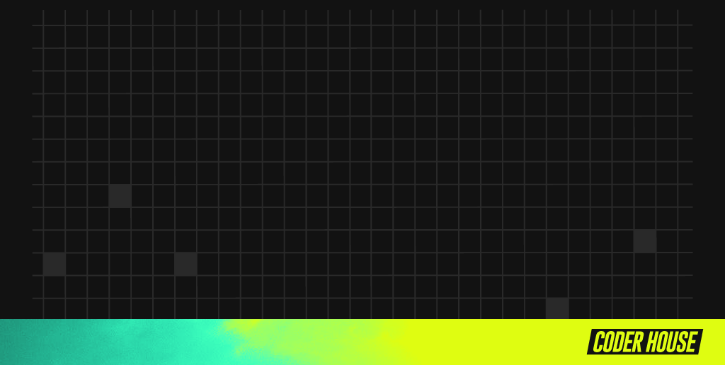
IMPLEMENTACIÓN DE PROYECTOS EN CAPAS

Slide 5

¿Qué es la arquitectura de capas?
Es un patrón que se utiliza en desarrollo de software donde los roles y responsabilidades dentro de la aplicación (app) son separadas en capas.
Uno de sus objetivos es separar responsabilidades entre componentes.
Otro objetivo es organizar las capas para que ellas lleven a cabo su labor específica dentro del app.
Una app pequeña suele contener 3 capas. Luego, el número de capas puede ir aumentando con la complejización de la app.

Slide 6
Capas principales en Node
Las 3 capas principales que tienen también las app pequeñas son:
Capa de ruteo: maneja la interfaz de programación de aplicaciones (API). Su único trabajo es recibir las peticiones del cliente, delegar la tarea de computar la respuesta, y una vez obtenido el resultado retornarlo como respuesta al cliente.
1

Slide 7
Capas principales en Node
Capa de servicio: maneja la lógica de negocios del app. Significa que los datos son transformados o calculados para cumplir con los requerimientos del cliente. Accede a los datos (leer-guardar) sólo a través de la capa de persistencia.
2

Slide 8
Capas principales en Node
Capa de persistencia: tiene acceso a la base de datos para crear, editar, o borrar datos. Preferentemente, aquí no debemos encontrar lógica de negocio, sino mecanismos relacionados con la infraestructura del servidor.
3

Slide 9
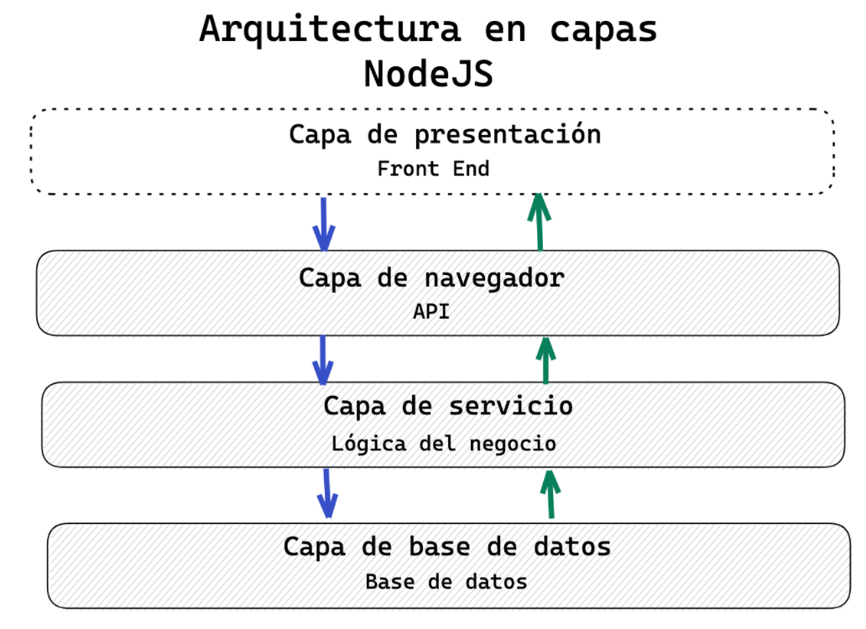
Diagrama de arquitectura de capas

Slide 10
Movimiento entre capas
La travesía de los datos comienza en la capa de presentación donde el usuario hace click y llama a la función que envía la solicitud de datos a la API, representada en nuestro sistema por la capa de ruteo.
El componente en la capa de ruteo llama al componente en la capa de servicio, y se encarga de esperar por la respuesta de la capa de servicio para así retornarlo.

Slide 11
Movimiento entre capas
Los datos son transformados o calculados en la capa de servicio antes de devolver una respuesta (o de pasarlos a la siguiente capa).
En este último caso, el componente en la capa de servicios llama al componente inyectado de la capa de persistencia y le pasa los datos.

Slide 12
Movimiento entre capas
Finalmente, se lleva a cabo la solicitud de datos al servidor de base de datos en la capa de persistencia. A esta capa se accede mediante llamados asincrónicos (preferentemente utilizando promesas).
Cuando el llamado a la capa de persistencia se resuelve con la respuesta del servidor de base de datos, la respuesta retorna a la capa de servicio. Esta retorna a la capa de rutas. Cuando la respuesta alcanza la capa de rutas, los datos llegan al usuario a través de la capa de presentación.
Debemos tener en cuenta que este siempre es el camino, los datos, solicitudes y respuestas no saltean capas.

Slide 13
IMPLEMENTACIÓN DE ARQUITECTURA DE CAPAS

Slide 14
Implementar la arquitectura de capas
Como ya mencionamos, es muy importante separar responsabilidades entre componentes. Para nuestra separación utilizaremos 5 componentes:
Server: inicializa la aplicación, y carga los routers correspondientes.
Router: que contiene los métodos disponibles para cada recurso de la aplicación, y sendas mediante las cuales se los accede.
Controller: contiene las funciones que resolverán cada petición que llegue a cada una de las rutas definidas.
Service: contiene las funciones con la lógica de negocio relacionada a los recursos del sistema.
Data Access Object (DAO): contiene las funciones relacionadas con el acceso a la base de datos.

Slide 15
Implementar la arquitectura de capas
Server es la cara visible de nuestro servidor, la interfaz entre el Cliente y la capa de ruteo del servidor.
Los componentes de ruteo representan la Capa de Ruteo, y son los únicos en donde encontraremos referencias a la naturaleza de cliente-servidor de nuestro sistema (por ejemplo: referencias a la librería Express).
Los controladores constituyen la interfaz entre la capa de ruteo y la capa de negocios.
Los componentes de servicios representa nuestra Capa de Negocios. Aquí se realizan todas las validaciones y se toman todas las decisiones para cuidar que se cumplan las reglas del negocio que se está modelando. Estos componentes generalmente no contienen referencias a tecnologías específicas ni frameworks utilizados, únicamente javascript puro.
Los DAOs (data access objects: objetos de acceso a datos) constituyen la Capa de Persistencia, y son los únicos lugares en donde encontraremos referencias al almacenamiento de datos (ejemplo: referencias a la librería Mongoose, o Firebase, etc).

Slide 16
Capa de persistencia
const datos = []
async function recuperarTodos() {
return datos
}
async function guardar(dato) {
datos.push(dato)
return dato
}
export {
recuperarTodos,
guardar
}

Slide 17
Capa de servicio
import { recuperarTodos, guardar } from '../persistencia/datos.js';
async function obtenerDatos() {
return await recuperarTodos()
}
async function crearDato(dato) {
dato.added = Date.now()
await guardar(dato)
return dato
}
export { obtenerDatos, crearDato }

Slide 18
Controllers
import { obtenerDatos, crearDato } from '../negocio/datos.js'
async function getDatosController(req, res) {
const datos = await obtenerDatos()
res.json(datos)
}
async function postDatosController(req, res) {
const dato = req.body
await crearDato(dato)
res.status(201).json(dato)
}
export { getDatosController, postDatosController }

Slide 19
Capa de ruteo
import { Router } from 'express'
import { getDatosController, postDatosController } from '../controlador/datos.js'
const routerDatos = new Router()
routerDatos.get('/', getDatosController)
routerDatos.post('/', postDatosController)
export default routerDatos

Slide 20
Servidor
import express from 'express'
import routerDatos from './rutas/datos.js'
const app = express()
app.use(express.json())
app.use('/api/datos', routerDatos)
// start server
const PORT = 8080
const server = app.listen(PORT, () => {
console.log(`Servidor express escuchando en el puerto ${server.address().port}`)
})
server.on('error', error => console.error(`Error en servidor`, error))

Slide 21
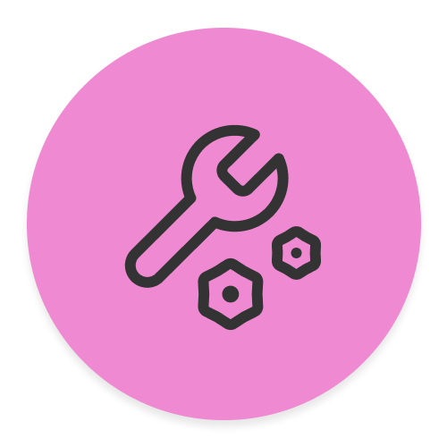
SERVIDOR EN CAPAS
Tiempo: 15 minutos

Slide 22

Servidor en capas
Tiempo: 15 minutos
Dividir en capas el servidor del último desafío entregable (módulo de operaciones, proyecto con yarn), separando en capas de ruteo/controlador, lógica de negocio y capa de persistencia, utilizando exclusivamente funciones como vimos en el ejemplo de la clase.
Además de ubicar en cada una de esas capas lo realizado hasta el momento, guardar en persistencia las operaciones realizadas en un array de objetos que contengan: tipo de operación, parámetros, resultado y timestamp.
Permitir además el listado de dichas operaciones registradas.

Slide 23

☕
BREAK
¡5/10 MINUTOS Y VOLVEMOS!

Slide 24
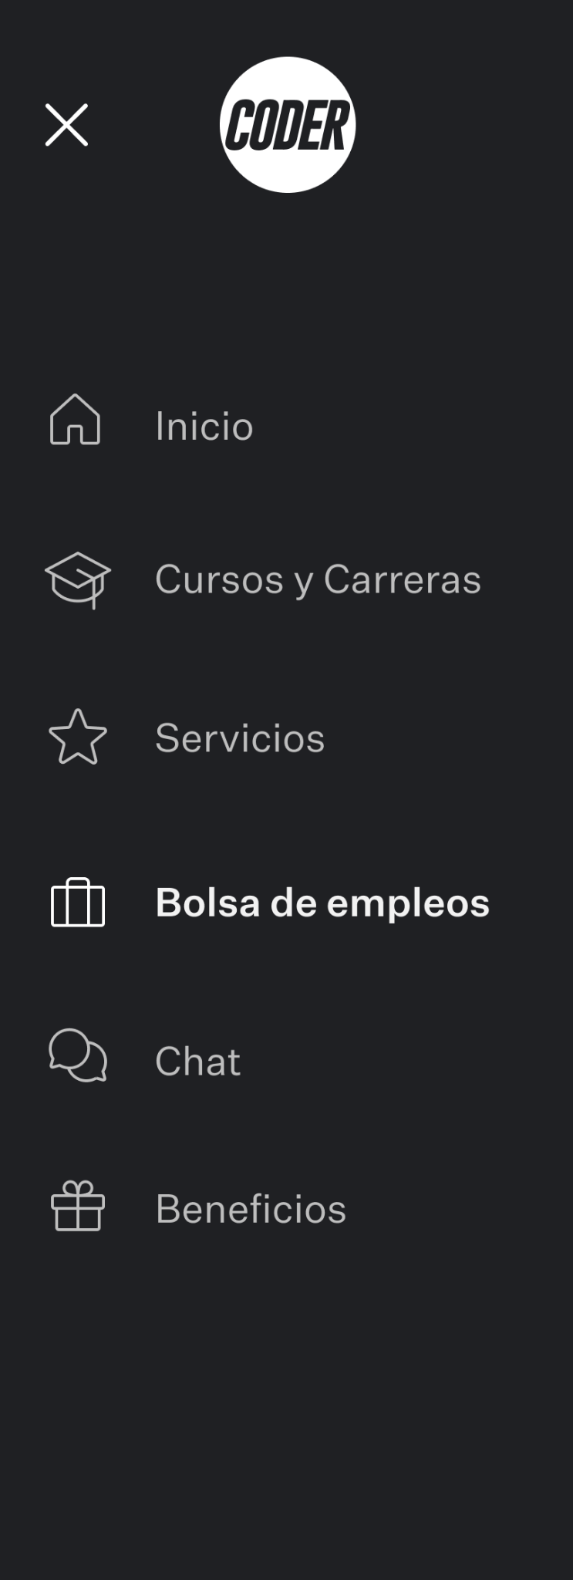


¡Lanzamos la
Bolsa de Empleos!
Un espacio para seguir potenciando tu carrera y que tengas más oportunidades de inserción laboral.
Podrás encontrar la Bolsa de Empleos en el menú izquierdo de la plataforma.
Te invitamos a conocerla y ¡postularte a tu futuro trabajo!
Conócela

Slide 25
SERVIDOR EN CAPAS (2da parte)
Tiempo: 10 minutos

Slide 26
Agregar capas al servidor
Tiempo: 10 minutos
Continuando el proyecto del desafío anterior, modificar nuestro sistema para que la persistencia, en lugar de realizarse en memoria, se realice en el disco, en un archivo.
Luego, modificar nuevamente el sistema para que la persistencia se realice utilizando una base de datos (a elección del desarrollador).
De ser posible, realizar ambas modificaciones sin tener que tocar la capa de negocios.

Slide 27
SERVIDOR EN CAPAS (3ra parte)
Tiempo: 10 minutos

Slide 28
Agregar capas al servidor
Tiempo: 10 minutos
Continuando el proyecto del desafío anterior, modificar nuestro sistema para que la operacion de ‘listar’ solo pueda ser realizada por usuarios autorizados. Para ello, agregar un mecanismo simple de registro, que provea una clave secreta, y que solo permita acceder al listado de operaciones a quienes adjunten a su peticion la clave en su cabecera.
De ser posible, realizar estas modificaciones sin tener que tocar la capa de negocios ni la de persistencia.

Slide 29
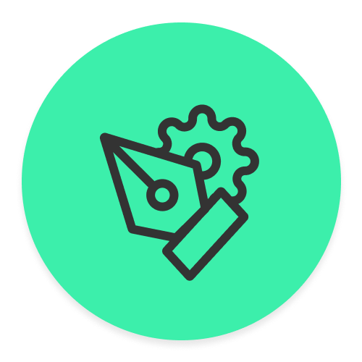
19
DIVIDIR EN CAPAS NUESTRO PROYECTO
Retomemos nuestro trabajo para dividir en capas el proyecto como aprendimos.

Slide 30
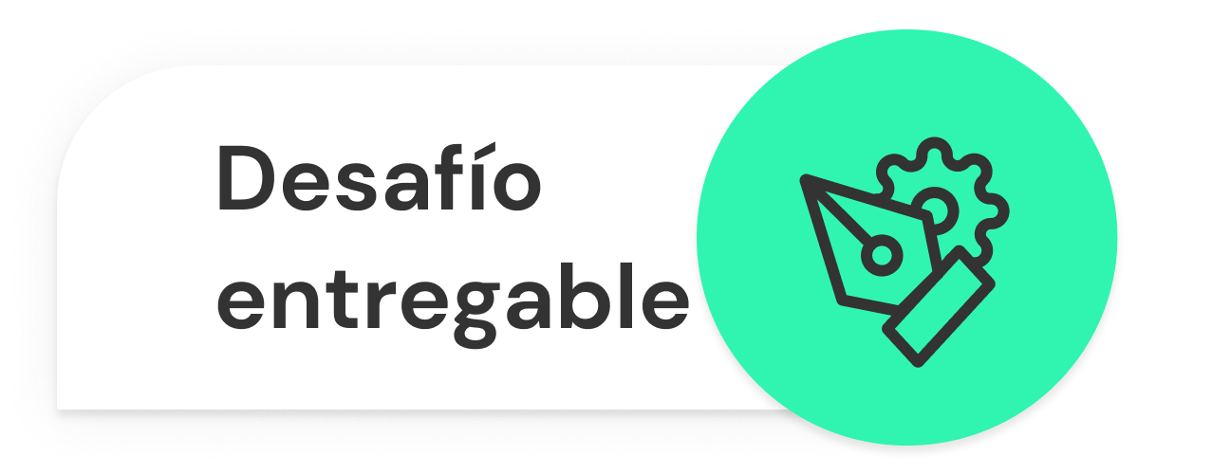
DIVIDIR EN CAPAS NUESTRO PROYECTO
Formato: link a un repositorio en Github con el proyecto cargado. Sugerencia: no incluir los node_modules
>> Consigna: Dividir en capas el proyecto entregable con el que venimos trabajando (entregable clase 16: loggers y profilers), agrupando apropiadamente las capas de ruteo, controlador, lógica de negocio y persistencia. Considerar agrupar las rutas por funcionalidad, con sus controladores, lógica de negocio con los casos de uso, y capa de persistencia. La capa de persistencia contendrá los métodos necesarios para atender la interacción de la lógica de negocio con los propios datos.

Slide 31

¿PREGUNTAS?

Slide 32
¡MUCHAS GRACIAS!
Resumen de lo visto en clase hoy:
Administradores de paquetes de Node.
Npm, usos y aplicaciones. Subir nuestro propio paquete.
Nvm, qué es y cómo usarlo.
Arquitectura de proyectos en capas.

Slide 33

OPINA Y VALORA ESTA CLASE

Slide 34
#DEMOCRATIZANDOLAEDUCACIÓN

